Slide 1
民以食為天
組員：王柏凱、黃禹智

Slide 2
網站特色
收集校園臨近店家菜單，方便選擇
統計選擇的餐點，方便點餐及計算價格
快速決定外送員

Slide 3
網站架構
首頁
選店家
選餐
選外送員

Slide 4

網站架構(首頁)

Slide 5
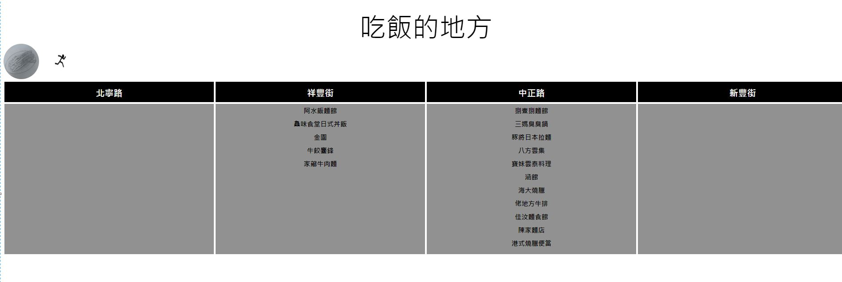
網站架構(選店家)

Slide 6
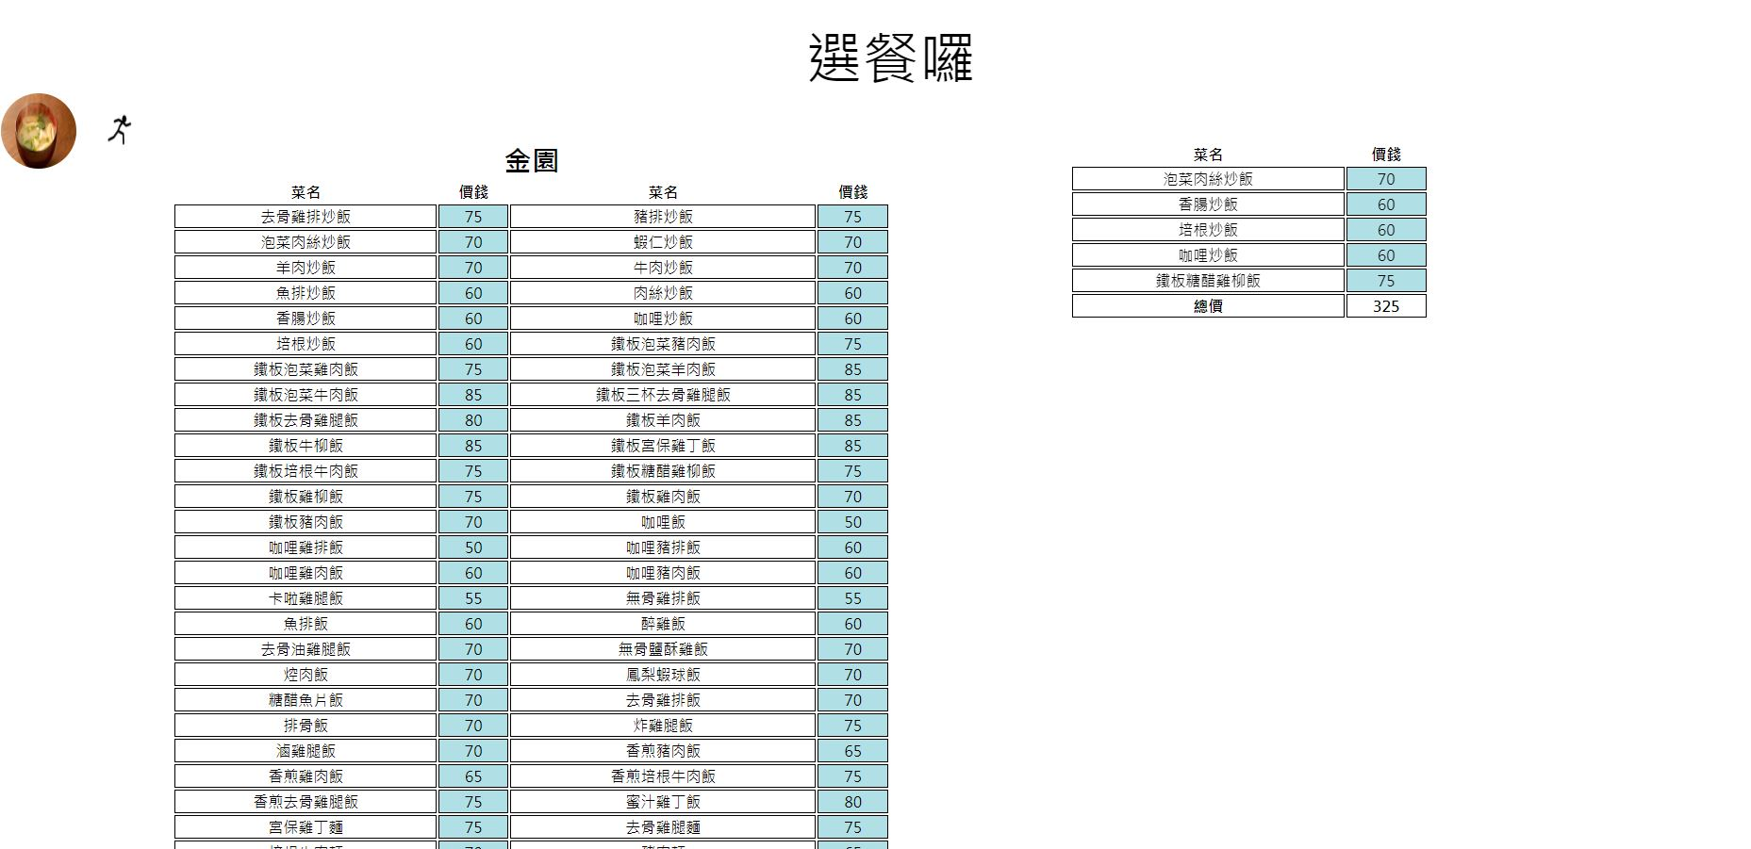
網站架構(選餐)

Slide 7
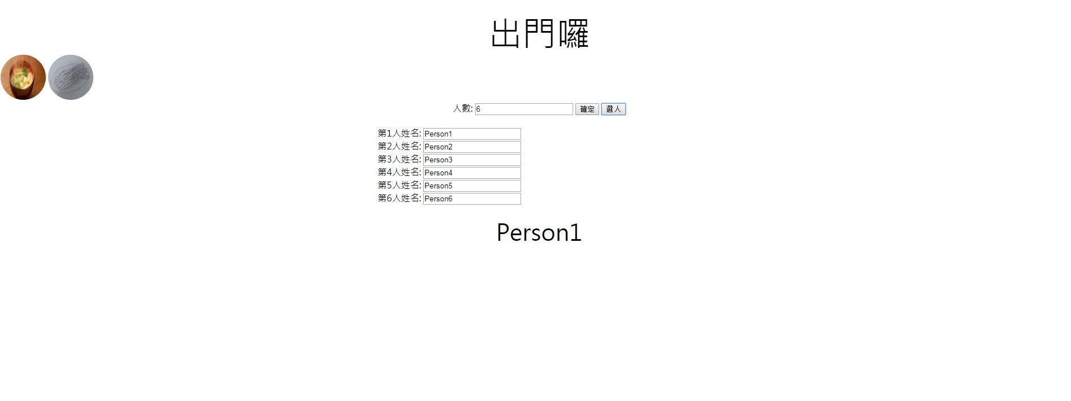
網站架構(選人)

Slide 8
使用技術
JQuery
CSS，animation
Json，read file

Slide 9
分工
王柏凱 | Random、Choose、index、整理code
黃禹智 | Menu、資料蒐集

